Slide 1



PHÒNG GIÁO DỤC VÀ ĐÀO TẠO QUẬN LONG BIÊN
TRƯỜNG TIỂU HỌC SÀI ĐÔNG
CHÀO MỪNG CÁC EM
ĐẾN VỚI TIẾT TIẾNG VIỆT
LỚP: 2A2
Giáo viên: Nguyễn Lê Hà

Slide 2






Khởi động

Slide 3
Đọc đoạn 1 và 2 và trả lời câu hỏi:
+ Khi chơi hai bố con xưng hô với nhau như thế nào?
Đọc đoạn 3 và nêu nội dung của bài đọc.

Slide 4

Chủ đề 4
Tuần 16
Bài
29
CÁNH CỬA NHỚ BÀ

Slide 5








YÊU CẦU CẦN ĐẠT
Đọc đúng các từ khó, biết ngắt nghỉ, nhấn giọng phù hợp; hiểu nội dung bài thơ Cánh cửa nhớ bà.
.
Nhận biết được các chi tiết trong tranh và suy luận từ tranh quan sát được
3
Đọc đúng, rõ ràng toàn bài, biết nghỉ hơi sau các dấu chấm, dấu phẩy giữa các cụm từ.
4

Slide 6

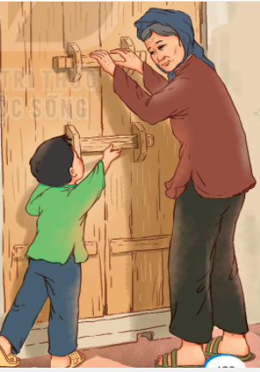
Nói về tình cảm của em đối với ông bà.

Slide 7
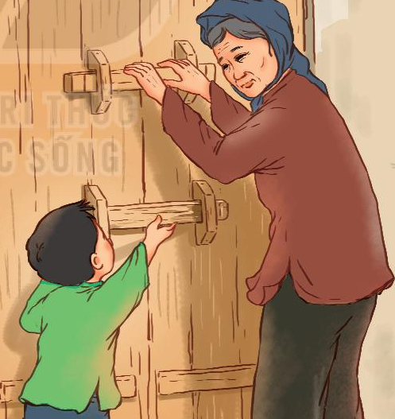
Cánh cửa nhớ bà
Nay cháu về nhà mới
Bao cánh cửa - ô trời
Mỗi lần tay đẩy cửa
Lại nhớ bà khôn nguôi!
Ngày cháu còn thấp bé
Cánh cửa có hai then
Cháu chỉ cài then dưới
Nhờ bà cài then trên
Mỗi năm cháu lớn lên
Bà lưng còng cắm cúi
Cháu cài được then trên
Bà chỉ cài then dưới
Đọc mẫu

Slide 8


Luyện đọc từ khó
then
cắm cúi
ô trời
khôn nguôi

Slide 9
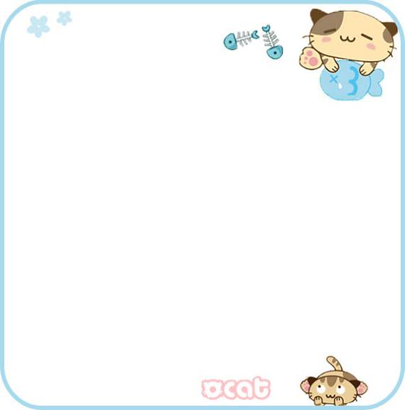
Cánh cửa nhớ bà
1
Ngày cháu còn thấp bé
Cánh cửa có hai then
Cháu chỉ cài then dưới
Nhờ bà cài then trên
Nay cháu về nhà mới
Bao cánh cửa - ô trời
Mỗi lần tay đẩy cửa
Lại nhớ bà khôn nguôi!
3
Mỗi năm cháu lớn lên
Bà lưng còng cắm cúi
Cháu cài được then trên
Bà chỉ cài then dưới
2
Bài thơ có mấy khổ?
Đọc nối tiếp đoạn thơ
Notes:
Bài giảng thiết kế bởi: Hương Thảo - tranthao121006@gmail.com

Slide 10
Ngắt nghỉ đoạn thơ
Ngày cháu còn thấp bé
Cánh cửa có hai then
Cháu chỉ cài then dưới
Nhờ bà cài then trên

Slide 11
Cánh cửa nhớ bà
1
Ngày cháu còn thấp bé
Cánh cửa có hai then
Cháu chỉ cài then dưới
Nhờ bà cài then trên
Nay cháu về nhà mới
Bao cánh cửa - ô trời
Mỗi lần tay đẩy cửa
Lại nhớ bà khôn nguôi!
3
Mỗi năm cháu lớn lên
Bà lưng còng cắm cúi
Cháu cài được then trên
Bà chỉ cài then dưới
2
Đọc nối tiếp đoạn thơ
Notes:
Bài giảng thiết kế bởi: Hương Thảo - tranthao121006@gmail.com

Slide 12





Then (cửa)
: vật bằng tre, gỗ hoặc sắt, dùng để cài cửa
GIẢI NGHĨA TỪ
Notes:
Bài giảng thiết kế bởi: Hương Thảo - tranthao121006@gmail.com

Slide 13

Luyện đọc nhóm

Slide 14
Cánh cửa nhớ bà
Ngày cháu còn thấp bé
Cánh cửa có hai then
Cháu chỉ cài then dưới
Nhờ bà cài then trên
Mỗi năm cháu lớn lên
Bà lưng còng cắm cúi
Cháu cài được then trên
Bà chỉ cài then dưới
Nay cháu về nhà mới
Bao cánh cửa - ô trời
Mỗi lần tay đẩy cửa
Lại nhớ bà khôn nguôi!
Đọc theo nhóm
Notes:
Bài giảng thiết kế bởi: Hương Thảo - tranthao121006@gmail.com

Slide 15
Đọc toàn bài

Slide 16
Cánh cửa nhớ bà
Ngày cháu còn thấp bé
Cánh cửa có hai then
Cháu chỉ cài then dưới
Nhờ bà cài then trên
Mỗi năm cháu lớn lên
Bà lưng còng cắm cúi
Cháu cài được then trên
Bà chỉ cài then dưới
Nay cháu về nhà mới
Bao cánh cửa - ô trời
Mỗi lần tay đẩy cửa
Lại nhớ bà khôn nguôi!
Đọc toàn bài
Notes:
Bài giảng thiết kế bởi: Hương Thảo - tranthao121006@gmail.com

Slide 17
Tìm hiểu bài

Slide 18
TRẢ LỜI CÂU HỎI
1. Ngày cháu còn nhỏ, ai thường cài then trên của cánh cửa?
→ Ngày cháu còn nhỏ, bà thường cài then trên của cánh cửa.
2. Vì sao khi cháu lớn, bà lại là người cài then dưới của cánh cửa?
→ Khi cháu lớn, bà lại là người cài then dưới của cánh cửa vì lưng bà đã còng/ vì bà không với tới then trên nữa.

Slide 19
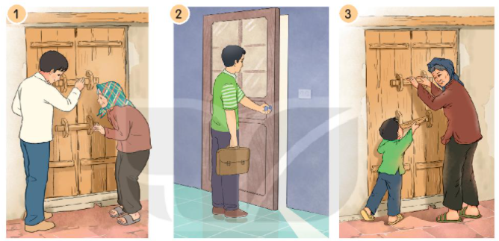
3. Sắp xếp các bức tranh sau theo thứ tự của 3 khổ thơ trong bài.
4. Câu thơ nào trong bài nói lên tình cảm của cháu đối với bà khi về nhà mới?
→ Mỗi lần tay đẩy cửa
Lại nhớ bà khôn nguôi.

Slide 20
Luyện đọc lại

Slide 21
Cánh cửa nhớ bà
Ngày cháu còn thấp bé
Cánh cửa có hai then
Cháu chỉ cài then dưới
Nhờ bà cài then trên
Mỗi năm cháu lớn lên
Bà lưng còng cắm cúi
Cháu cài được then trên
Bà chỉ cài then dưới
Nay cháu về nhà mới
Bao cánh cửa - ô trời
Mỗi lần tay đẩy cửa
Lại nhớ bà khôn nguôi!
Notes:
Bài giảng thiết kế bởi: Hương Thảo - tranthao121006@gmail.com

Slide 22
Luyện tập theo văn bản đọc

Slide 23

1. Những từ nào dưới đây chỉ hoạt động?
cánh cửa
cài
then
đẩy
nhà
lưng
về
2. Tìm những từ ngữ chỉ hoạt động có thể kết hợp với từ “cửa”.
→ đẩy cửa, đóng cửa, khép cửa,…..

Slide 24
YÊU CẦU CẦN ĐẠT
Đọc đúng các từ khó, biết ngắt nghỉ, nhấn giọng phù hợp; hiểu nội dung bài thơ Cánh cửa nhớ bà.
.
Nhận biết được các chi tiết trong tranh và suy luận từ tranh quan sát được
3
Đọc đúng, rõ ràng toàn bài, biết nghỉ hơi sau các dấu chấm, dấu phẩy giữa các cụm từ.
4

Slide 25

ĐỊNH HƯỚNG HỌC TẬP TIẾP THEO

